Slide 1
Architecture logicielle
Projet Timezone
Aloïs ODIARD
Jeremy PASINI

Slide 2
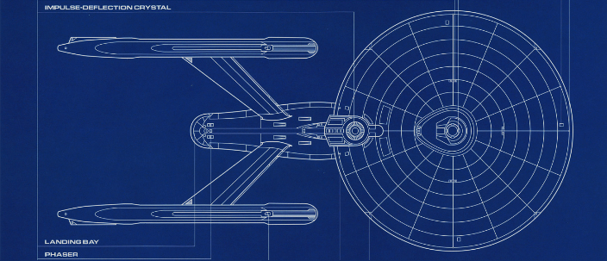
1 – Structure générale
2
1

Slide 3
Routing
Un fichier .htaccess qui redirige vers le fichier de routing
Chargement du contrôleur adéquat
Réécriture d’URL

Slide 4
Controller
Effectue les traitements
Charge la vue souhaitée
Passage de variables à la vue si nécessaire

Slide 5
View
Chargée de l’affichage de l’information
Transmet les actions de l’utilisateur

Slide 6
Model & Data Access Object
Le Model est constitué des classes métiers
Le DAO est chargé de faire le lien entre contrôleur et BDD
Les méthodes d’un DAO prennent en paramètres des objets de classe métier

Slide 7
Libraries
Il s’agit de classes génériques :
Classe « helper » comme Collection, Formulaire, …
Classe mère comme Controller, View, …

Slide 8
Miscellaneous
Il s’agit de tous les autres composants :
Font, images, fichiers js, fichier config, css, utilities
Les fichiers js nous permettent notamment d’utiliser ajax
Le fichier de config permet de redéfinir rapidement la connexion BDD

Slide 9

2 – Critique de l’architecture
1
2

Slide 10
Améliorations possibles
Utilisation d’une factory de DAO
Réorganisation des controllers

Slide 11
Points positifs
Bonne compartimentation du code selon le pattern MVC
Classes « helper » très génériques, permet la réutilisation dans d’autres projets

